Slide 1
Bedre klubbhjemmeside
Tre tips som gjør underverk

Slide 2
Klubbens hjemmeside
Få bruker artikkelbilde
Få bruker tittel
Lite innhold
Ingen bilder
Klubb xxx

Slide 3
Tre enkle grep
Tittel på nyhetsartiklene
Illustrasjonsbilde
Og ikke minst: Oppdatert!

Slide 4
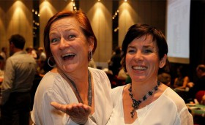
1: Bildebruk
Bruk bilder tilpasset web, det vil si
Liten filstørrelse
Bruk ditt vanlige bildebehandlingsprogram for å redusere filstørrelse, evt last ned gratisprogrammet PixResizer
Aldri æ,ø,å i filnavn
Smilende mennesker er bra

Slide 5
2: Lenking
Lenk til meningsbærende tekst
Feil: Informasjon om juniorleiren finner du her
Riktig: Informasjon om juniorleiren

Slide 6
3: Navn på klubbturneringene
Ruter genererer automatisk dagens dato som filnavn
Behold dette! Resultatene sorteres etter filnavn, og ved å beholde datoen som begynnelsen av filnavnet sorteres de riktig slik at siste spillekveld ligger øverst
Legg eventuelt til meningsbærende tekst etter dato, f. eks: 2017-03-27_Vårspretten kveld 1.htm

Slide 7
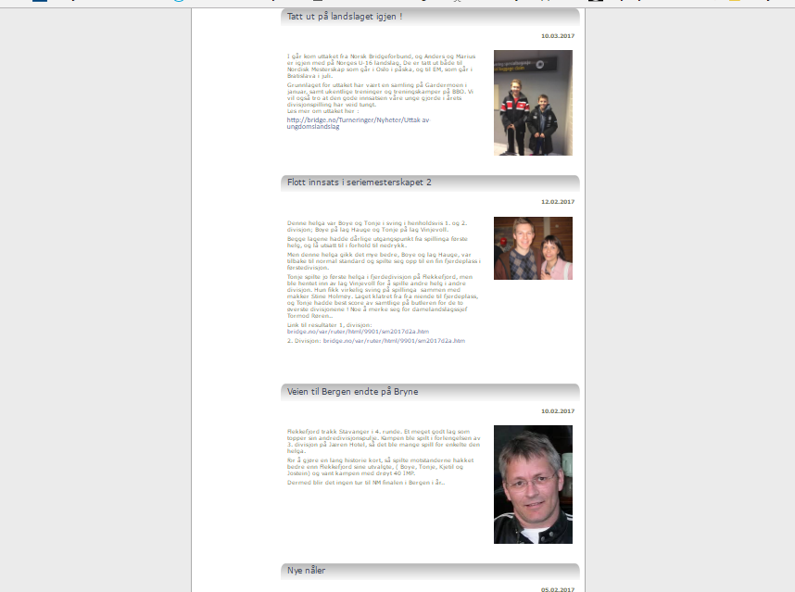
Eksempel: Flekkefjord BK

Slide 8
HVA KAN NBF BIDRA MED?
KONKRET
DIGITALT:
Lynbridgekortstokk
Kampanjemateriell (roll up, plakat)
Læreplan - kunnskapsløftet
Lynkurs – lær bridge på 1-2-3
Spill Bridge 1-4
Bridgevettregler
Klubbutvikling – oppstartsmøte
MIDLER:
Frifond
Herreløs arv
Gratis kurs på BBO
FunBridge samarbeid
Finnmakker.no
Hjemmesider klubber
ARENAER:
Juniorleir
Nybegynnertreff
Kurs på Tenerife – SB1&2

Slide 9
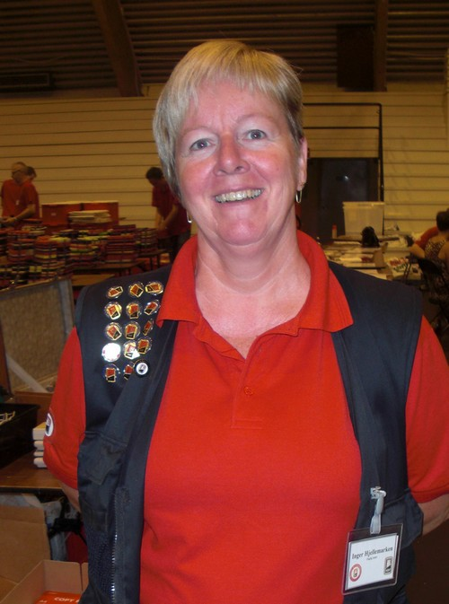
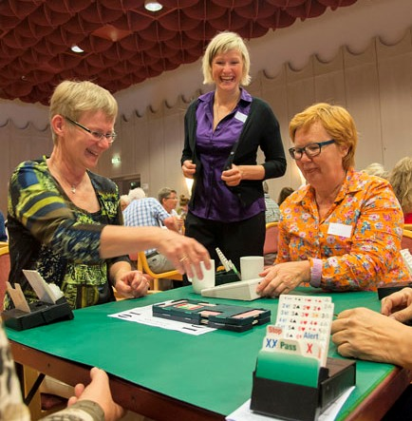
Kompetanseheving
TL
Bridgelærer
Ruter
Organisasjonsdager
Annet

Slide 10
Lær bridge uten instruksjon
Inneholder 3 ekstra kort, der reglene i lynbridge blir forklart i 10 enkle steg
Nettressursen www.lynbridge.no blir utviklet 2017

Slide 11
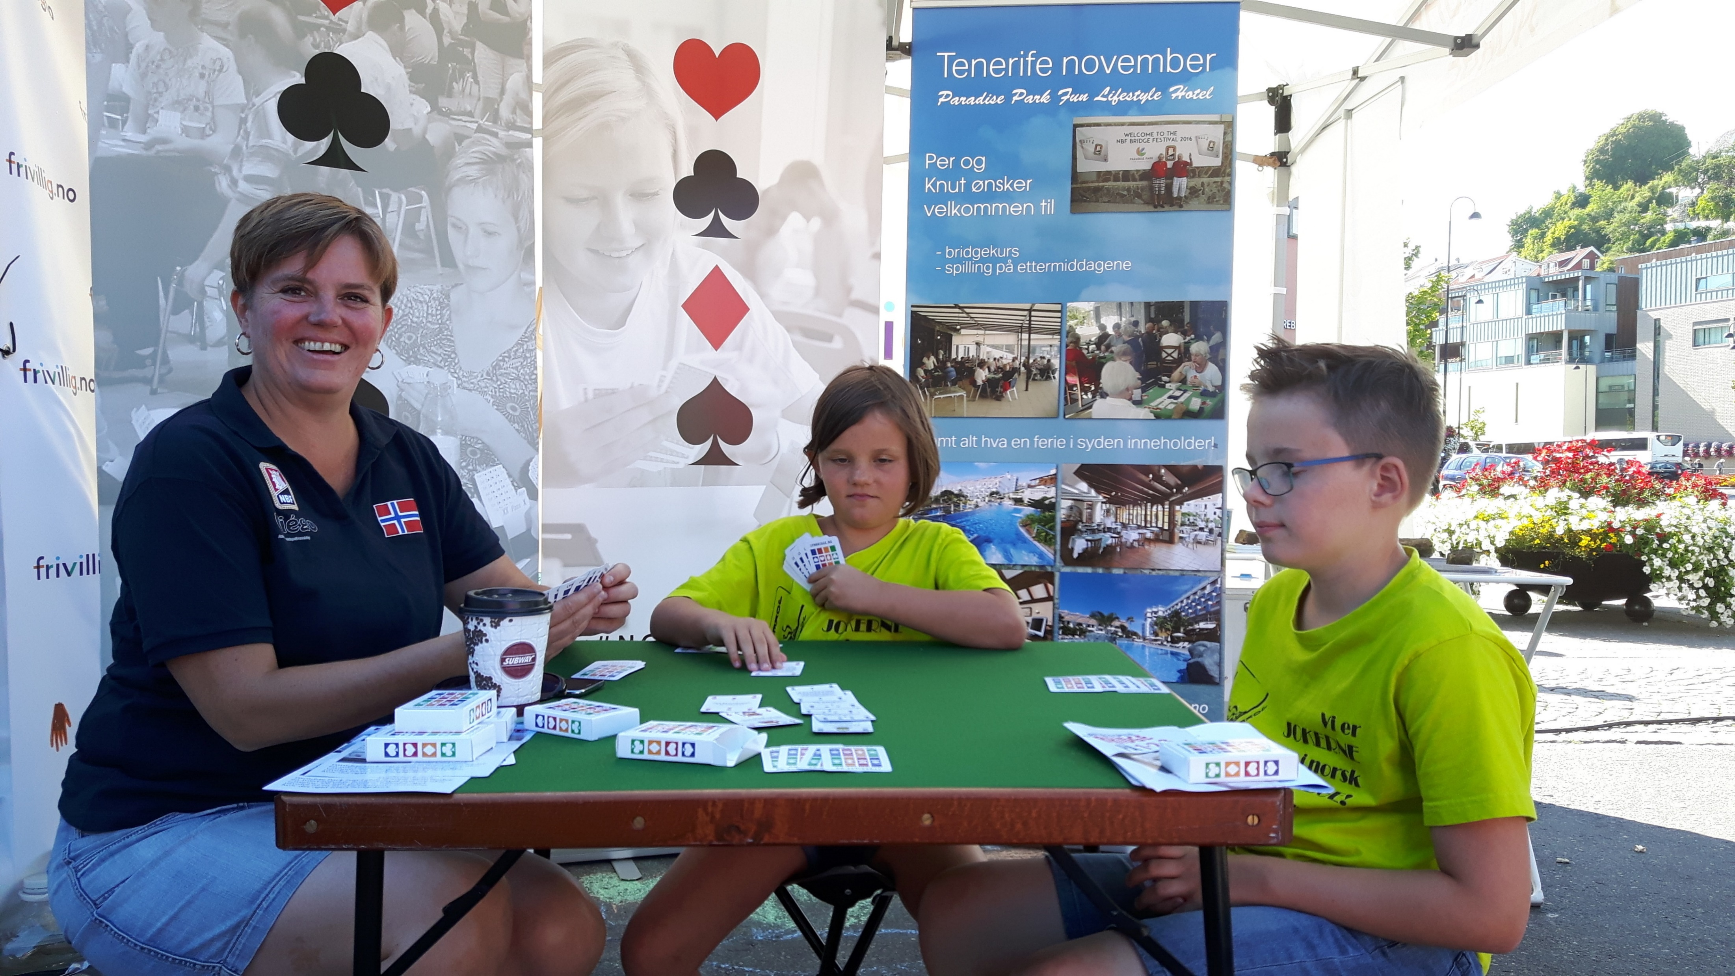
Roll ups til utlån

Slide 12
Spill Bridge 1-4
Lærebok, CD og på FunBridge (app), fasitkortstokker
Power point presentasjon Spill Bridge 1-3
Lærerveiledning
Spillfiler til kortdelemaskin + til å laste opp spillene på BBO

Slide 13
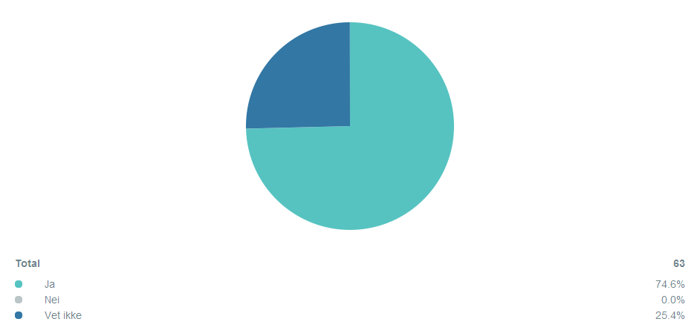
BBO-kurs
Vil du anbefale BBO-kurset til venner/bekjente?
Kunne du tenke deg å spille i en lokal klubb?
Spill Bridge 2 våren 2017
Spill Bridge 1 høsten 2017

Slide 14
KLUBBUTVIKLING – HVA TRENGER VI HOS OSS?
Klubbutvikling er alle tiltak som bidrar til å løfte klubben fra en nå-situasjon mot en ønsket framtidig situasjon
Besøk av en klubbguide
Analyserer dagens situasjon
Veileder klubben i prosessen
Følger opp progresjonen i tiltakene

Slide 15
FRIFOND – STØTTE TIL TILTAK MOT UNGE
Prosjektmidler
Tiltak rettet mot aldersgruppen <26 år
Deles ut hvert år

Slide 16
Sommerleir med bridge – 30. juli – 4. august
Også for de som enda ikke har lært bridge – tilbud om nybegynnerkurs
Andre aktiviteter som bading, fotball
1490,- inkl. alle aktiviteter

Slide 17
Nybegynnertreff – man 7.- tors 10. august
For spillere med lite eller ingen erfaring med turneringsspill
Spilling + teori
Bridgelærere tilstede
Spilt fra 1-3 år i klubb

